Slide 1
Chapter 2
Digital Image Fundamentals
第二章：数字图像基础

Slide 2
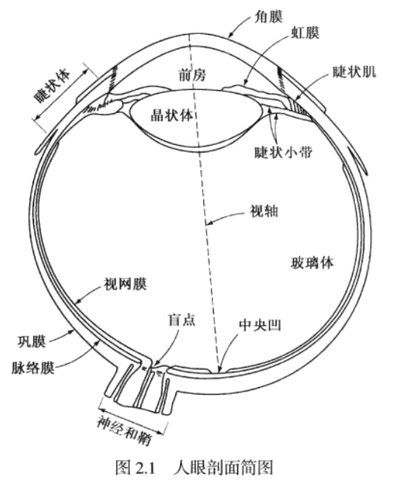
2.1 Elements of Visual Perception
2.1 视觉的一些基本要素
人的视觉是由眼睛中两部分光接收器（感觉细胞）组成的：锥状体和杆状体。
每只眼睛锥状体数目6-7百万，每个锥状体都连接到自己的神经末端，对色彩敏感，分布于视网膜中央凹部分，称为白昼视觉或亮光视觉。
杆状体7500万到15000万，分布在视网膜表面，几个杆状体连接到一个神经末端，不如锥状体灵敏。给出图像的总体轮廓，没有彩色感觉，在低照明度下对图像较敏感。称为夜视觉或暗视觉。

Slide 3
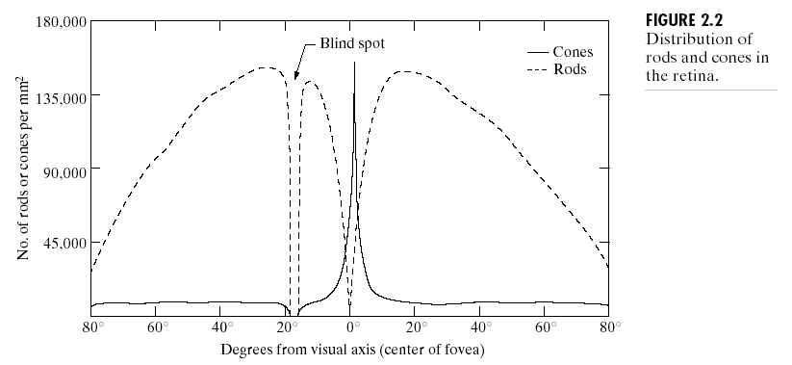
2.1 Elements of Visual Perception
分辨细节的基本能力：每平方毫米150，000个像素，最高敏感区(中间凹)的接收阵列近似为1.5mm×1.5mm，锥状体数量为337000个，相当于一个接收列阵不大于5mm×5mm的中等分辨率的电耦合元件（CCD: Charge-coupled device）的成像芯片。

Slide 4
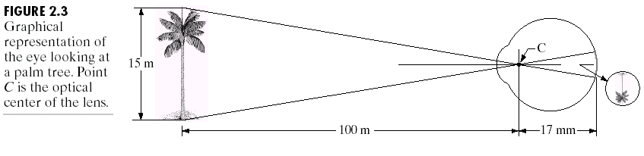
2.1 Elements of Visual Perception
成像原理：和光学透镜类似，但适应性强，是可自行调节的透镜。
看远处物体，肌肉会迫使晶状体变得扁平，晶状体的聚焦中心向前移动；物体离眼睛近时，肌肉使晶状体变厚，光心向视网膜成像区域靠近。光心到视网膜的距离在14mm到17mm之间变化。物体由远至近，焦距由17mm向14mm变化，晶状体的折射能力也由弱变强。当物体远于超过3米时，折射能力最弱，这也是为什么远处物体的细节难以分辨的原因之一。

Slide 5
2.1 Elements of Visual Perception
眼睛对亮度的适应和鉴别
一些有意思的结论：
视觉系统能够适应的光强度级别很宽，从夜视域值到强闪光约有10¹⁰个量级；
但人的视觉绝对不可能同时在一个范围内工作，而是通过不断地改变其整个灵敏度来完成这一大变动的。与整个适应范围相比，能同时鉴别的光强度级别的总范围很小；
在低的照明级别，亮度辨别较差（杆状体起作用）。在背景照明增强时，亮度辨别得到明显的改善（锥状体起作用）。
背景照明保持恒定时，眼睛一般可辨别总共12到24级不同的强度。但这并不意味着仅用很小的强度值就可以表示一幅图。这是因为当眼睛扫视图像时，平均背景在变化，眼睛也会根据这种变化作调整，最后结果是眼睛能够辨别很宽的全部强度范围。

Slide 6
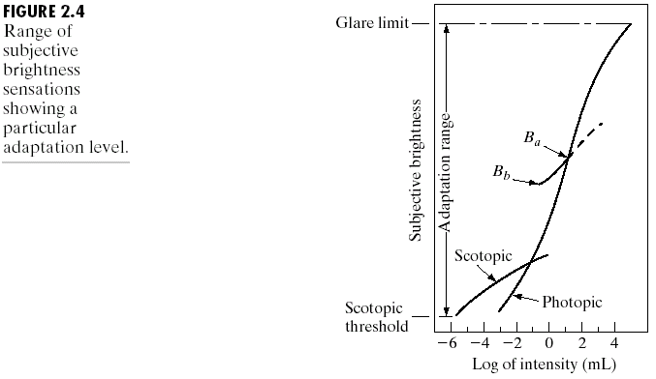
2.1 Elements of Visual Perception

Slide 7

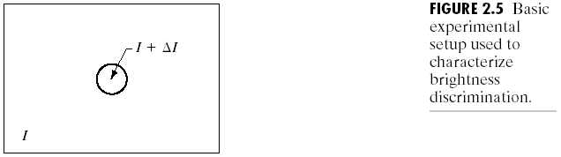
2.1 Elements of Visual Perception
韦伯比: 用于度量人的眼睛特定的适应级别对亮度变化的辨别力.
由 决定。

Slide 8
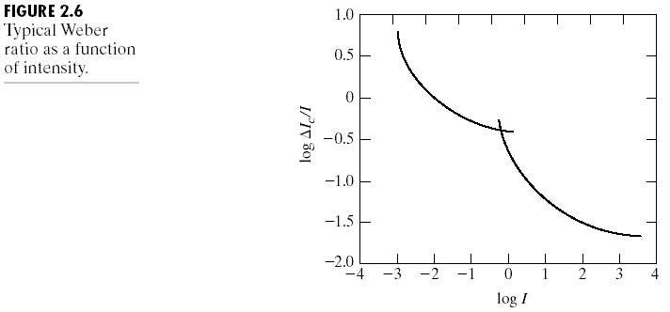
2.1 Elements of Visual Perception
在低照明级别，亮度辨别力差；在高照明级别，亮度辨别力好。

Slide 9
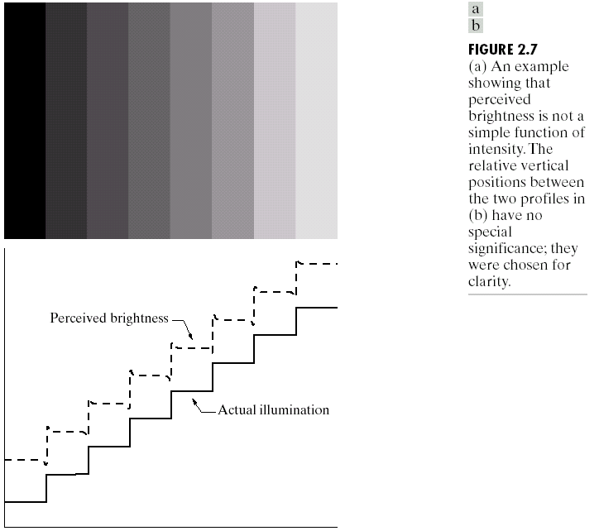
2.1 Elements of Visual Perception
两个现象说明了感觉亮度不是简单的强度函数
第一个现象是视觉系统倾向于不同强度区域边界周围的“欠调”（Undershoot）和“过调”（Overshoot）

Slide 10
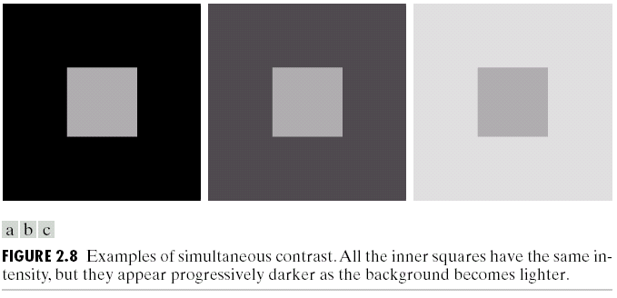
2.1 Elements of Visual Perception
第二个现象称为同时对比现象

Slide 11
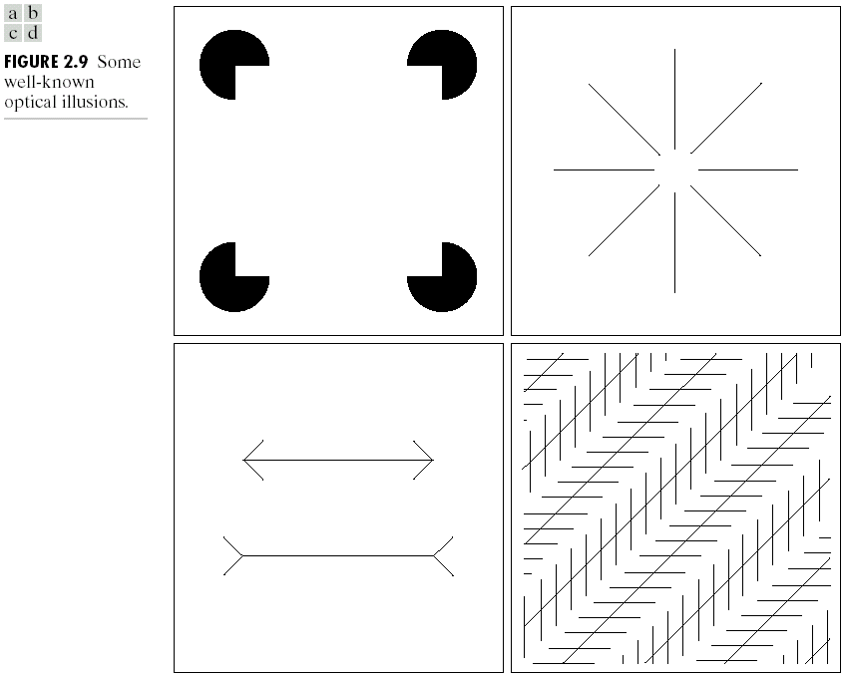
2.1 Elements of Visual Perception
视觉错觉：这是人类视觉系统的一个特性，尚未完全了解。

Slide 12
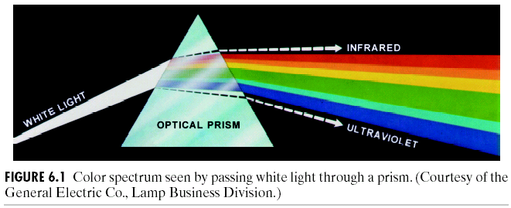
2.2 Light and Electromagnetic Spectrum
2.2光和电磁波
牛顿1666年发现了这样一个现象：当一束白光通过一个玻璃棱镜时，出来的光就不再是白光，而是一端是紫色另一端是红色的连续色谱。

Slide 13
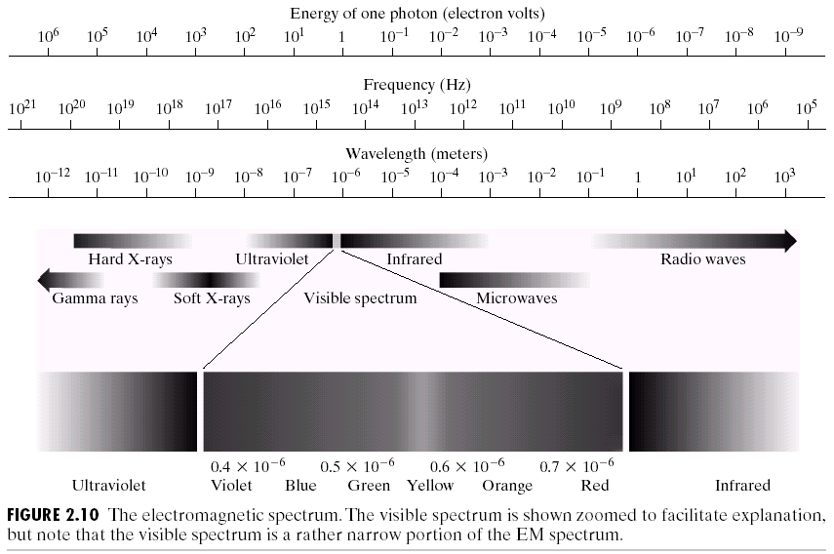
2.2 Light and Electromagnetic Spectrum
光波等同于电磁波，反过来也成立。可见光的范围：电磁波中可见光约400~700nm（1nm=10-9m）的范围。波谱一端是无线电波，波长比可见光长几十亿倍；另一端是伽马射线，波长比可见光短几百万倍。

Slide 14
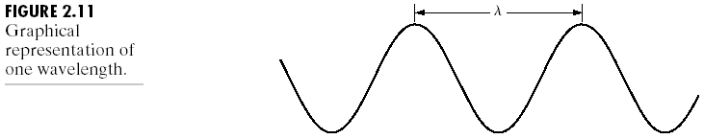
2.2 Light and Electromagnetic Spectrum
电磁波可以用波长、频率或能量来描述。波长(λ)和频率(ν)关系式为：
λ = c / ν
其中c是光速（2.998x10⁸m/s），电磁波谱的能量由下式给出
E=hν
h是普克朗常数。能量与频率成正比。
电磁波可以看成是以波长λ传播的正弦波。

Slide 15
2.2 Light and Electromagnetic Spectrum
可见光是一种特殊的电磁波谱，只在电磁波谱中占很小的一部分。
眼睛从物体上感受到的颜色和物体发射光的性质有关。一个物体对所有可见光波长的反射是相对平衡的，则这个物体将呈现白色（灰色）。
单色光的属性是它的强度或大小。灰度级通常是用来描绘单色光的强度，它的范围从黑到灰，最后到白。
通常有三个基本量用于描绘彩色光源的质量：发光强度（从光源流出的能量）、光通量（观察者从光源感受的能量，例如：远红外光有实际的能量，但光通量为零）和亮度（亮度是描绘光感受的主观描绘，它实际上不能测量，包含无色的强度的概念，并且也是描述彩色感觉的参数之一）。

Slide 16
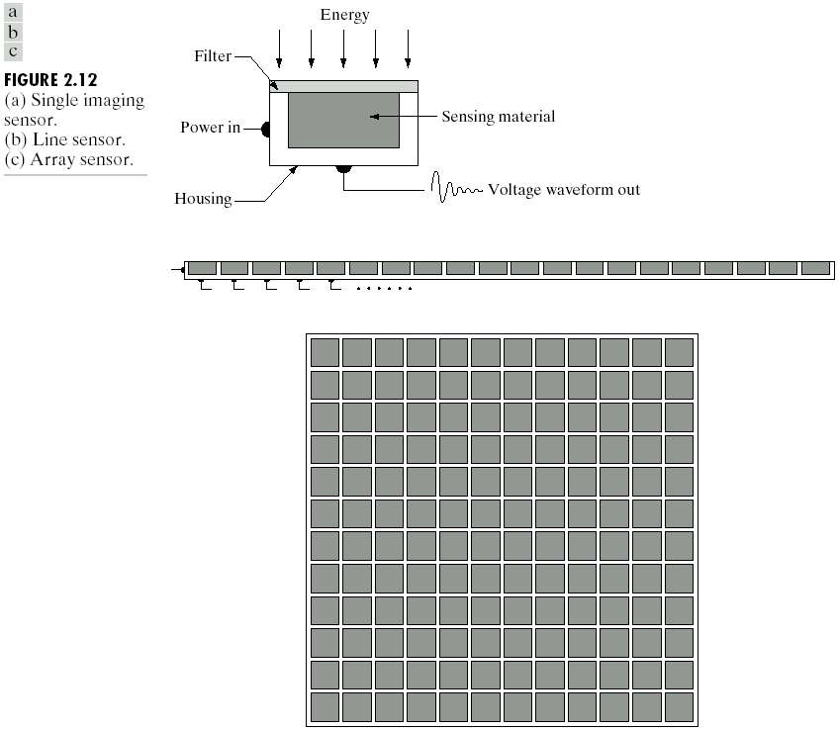
2.3 Image Sensing and Acquisition
  2.3 图像的感知和获取
一般来说，各类图像都是由“照射”源和形成图像的“场景”元素对光能的反射或吸收相结合而产生的。

Slide 17
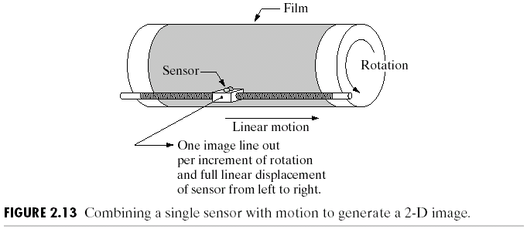
2.3 Image Sensing and Acquisition

Slide 18
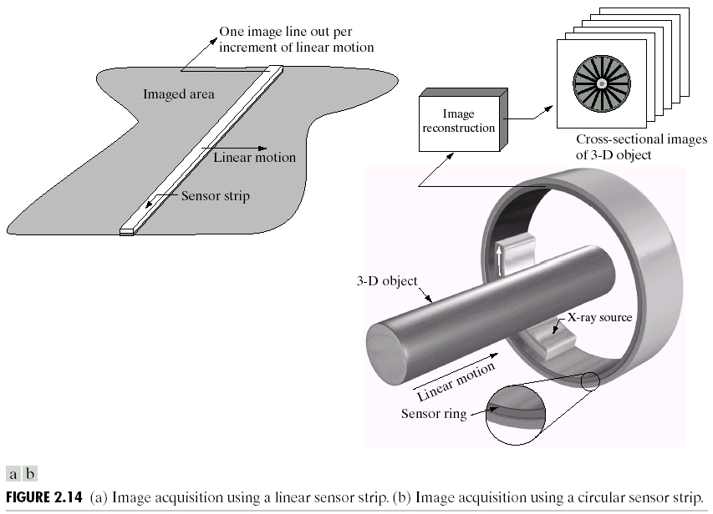
2.3 Image Sensing and Acquisition

Slide 19

2.3 Image Sensing and Acquisition

Slide 20
2.3 Image Sensing and Acquisition
简单的图像模型
用二维函数的形式表示一幅单色图像。当一幅图像从物理过程产生时，它的值正比于物理源的辐射能量（如电磁波）。故一定有
0<ƒ(x,y)<∞
另外，函数ƒ(x,y)有两个分量来表征：
（1）入射到观察场景的光源总量和
（2）场景中物体反射光的总量。
称为入射分量和反射分量，并分别用i(x,y)和r(x,y)表示。两个函数合并形成图像函数ƒ(x,y)：
ƒ(x,y)= i(x,y) r(x,y)
其中 0<i(x,y)<∞
0<r(x,y)<1
单色图像上任一点的强度就是图像在那一点的灰度级。反射分量限制在0（全吸射）和1（全反收）之间。

Slide 21
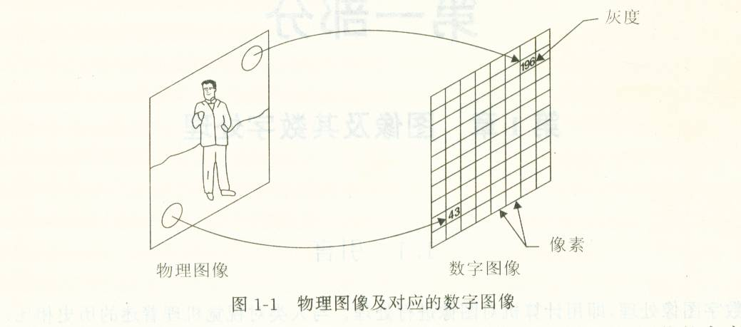
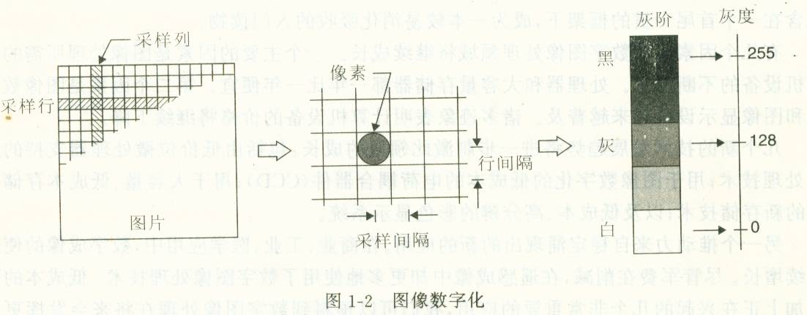
2.4 Image Sampling and Quantization
2.4 图像的取样和量化
大多数传感器的输出是连续的电压波形（图像），为了产生一幅数字图像，需要把连续的感知数据转换为数字形式。这就包含了两种处理，取样（时空域）和量化（光色强度等）。
2.4.1 取样和量化的基本概念
图像数字化=取样+量化

Slide 22

2.4 Image Sampling and Quantization

Slide 23

2.4 Image Sampling and Quantization

Slide 24
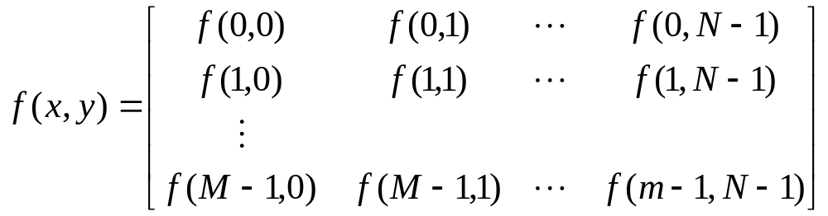
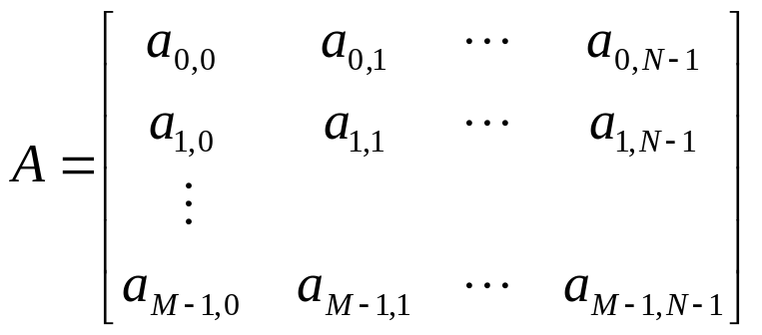
2.4 Image Sampling and Quantization
2.4.2 数字图像表示
二维矩阵是表示数字图像的重要数学形式。一幅M×N的图像可以表示为：
或者
矩阵中的每个元素称为图像的“像素”。每个像素都有它自己的“位置”和“值”。

Slide 25
2.4 Image Sampling and Quantization
2.4.2 数字图像表示
二维矩阵是表示数字图像的重要数学形式。一幅M×N的图像可以表示为：
y
x

Slide 26
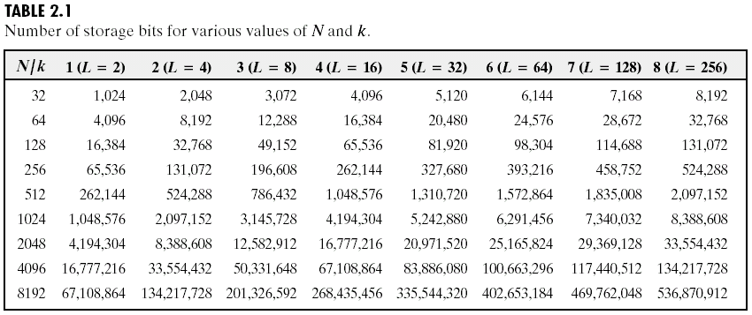
2.4 Image Sampling and Quantization
出于处理、存储和硬件的考虑，灰度级别通常是2的整数幂
L=2^{k}
L是最大的灰度级别。这时，图像中所有像素的灰度是区间 [0，L-1] 的整数。一幅数字图像占用的空间：M×N×k。

Slide 27
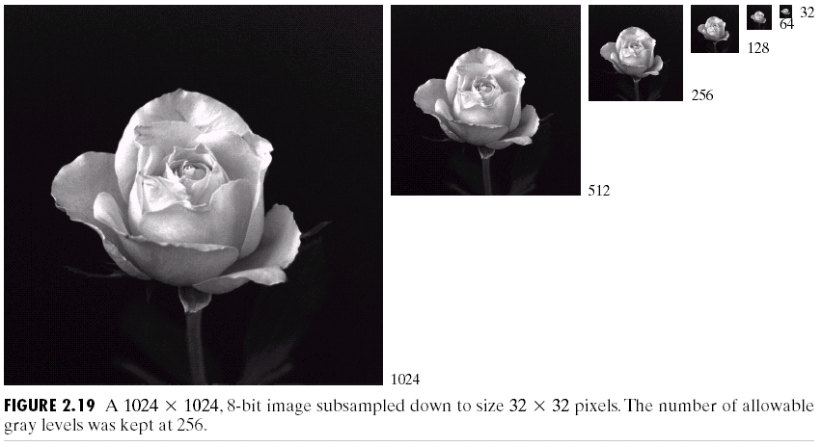
2.4 Image Sampling and Quantization
2.4.3 空间和灰度的分辨率
空间分辨率
空间分辨率是图像中可分辨的最小细节。广泛使用的分辨率的意义是在每单位距离可以分辨的最小线对数目。
通常，空间分辨率即图像大小（最大行数╳每行最大像素数）。
. | .
. | .

Slide 28
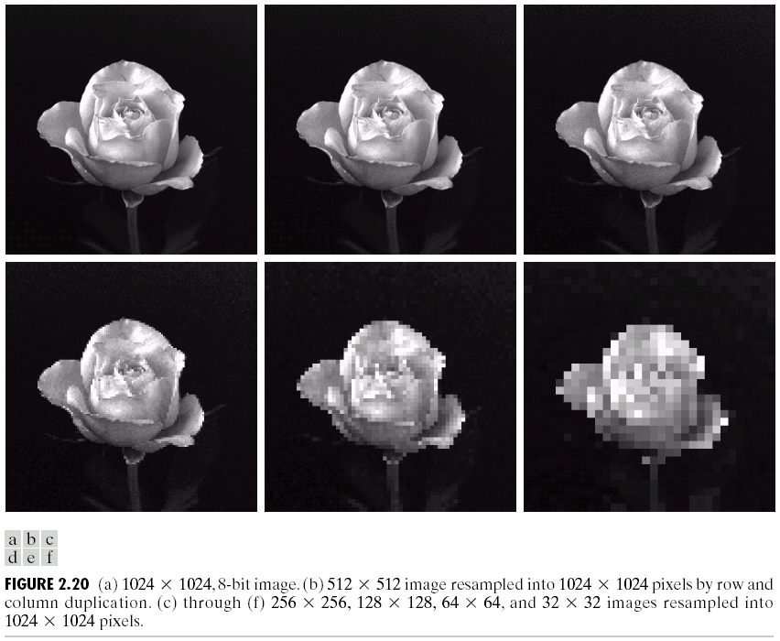
2.4 Image Sampling and Quantization

Slide 29


2.4 Image Sampling and Quantization
灰度分辨率
灰度分辨率：一个像素值单位幅度上包含的灰度级数。灰度级数通常是2的整数幂级数，如：用一个byte存一个像素值，则256级。
用一个4bit存一个像素值，则16级

Slide 30
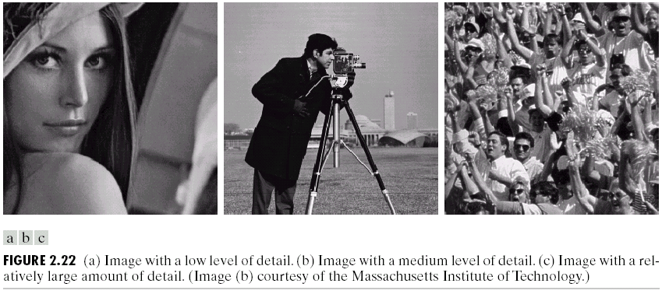
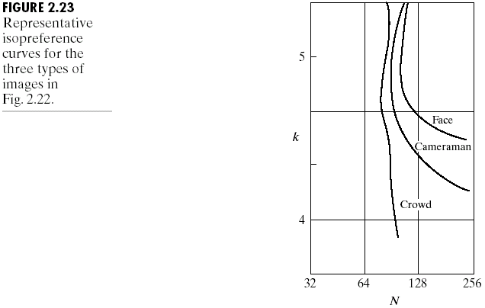
2.4 Image Sampling and Quantization
人眼对灰度分辨率的敏感程度和图像内容的复杂程度相关
偏爱曲线

Slide 31
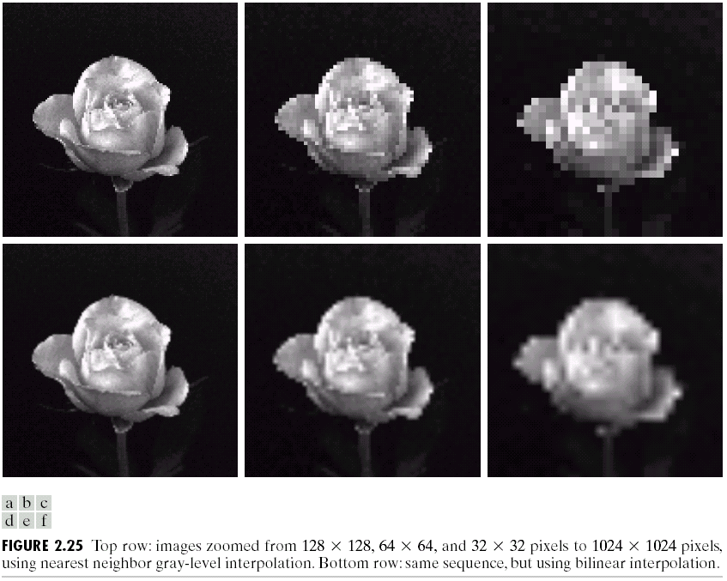

2.4 Image Sampling and Quantization
2.4.5 放大和缩小数字图像
近邻插值
双线性插值

Slide 32
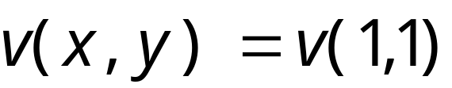
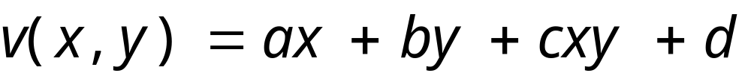
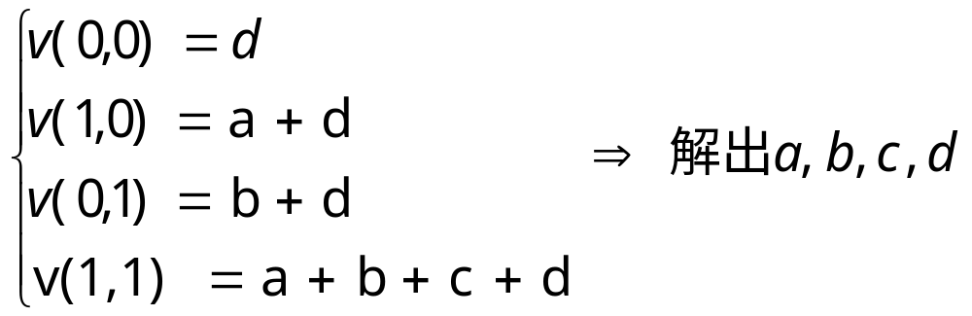
2.4 Image Sampling and Quantization
2.4.5 放大和缩小数字图像
(0,0)
(0,1)
近邻插值
x
y
(1,0)
(1,1)
双线性插值
(0,0)
(0,1)
x
y
(1,0)
(1,1)

Slide 33
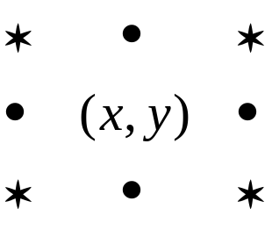
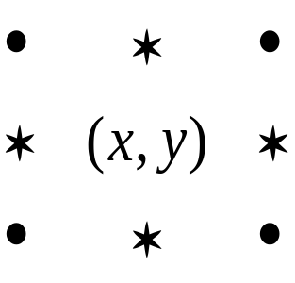
2.5 Some Basic Relationships Between Pixels
2.5像素间的一些基本关系
相邻像素
位于坐标(x, y)的像素p有四个水平和垂直的相邻像素，每个像素距(x, y)一个单位距离。
坐标分别为： (x-1, y) , (x+1, y), (x, y-1), (x, y+1)。此像素集合定义为像素p的4邻域，用N₄(p)表示。
另外，p有4个对角相邻像素，坐标为：
(x-1, y-1) , (x+1, y-1), (x-1, y+1), (x+1, y+1)
用N_{D}(p)表示。
N_{D}(p)和N₄(p)一起称为p的8邻域，用N₈(p)表示

Slide 34
2.5 Some Basic Relationships Between Pixels
邻接性、连通性、区域和边界
邻接性有两个要素：一个是灰度值的邻接性（值域V）、一个是物理位置的邻接性（邻域，如N₄(p)等）。例如，二值图象中，像素值都为1（或都为0）的像素才有可能被称为是邻接的。在一般图像中，可定义一个值域V，V是0到255中的一个子集。
一般我们考虑三种邻接性：
（a）4邻接：如果点q在N₄(p)中，并q和p具有V中的数值，则q和p是4邻接的；
（b）8邻接：如果点q在N₈(p)中，并q和p具有V中的数值，则q和p是8邻接的；
（c）m邻接（混合邻接）：满足下列条件的任一个，则具有V中数值的p和q是m连接的。
（i）q在中N₄(p)
（ii）q在N_{D}(p)中，且集合N₄(p)∩N₄(q)中没有V值的像素。

Slide 35
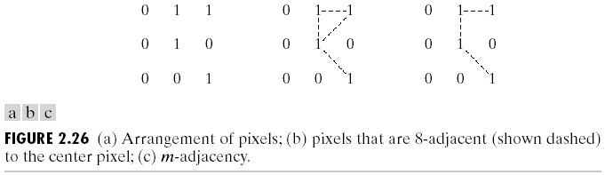
2.5 Some Basic Relationships Between Pixels
注意：混合邻接是8邻接的改进，为了消除8邻接的二义性。例如图2.26。
两个集合邻接的概念：如果集合S¹中的某些像素和S²中的某些像素邻接，则称这两个集合是邻接的。这里说的邻接指的是4、8或者m邻接。

Slide 36




从具有坐标（x,y）的p到具有坐标(s,t)的q的4（或8）通路，如果存在
其中 并且 和 是4（8）邻接的。
4（或8）连通子集：令S代表图像中像素的子集，对于S 中任何像素 p，S中连通到该像素的像素集称为S的连通分量。
如果S中全部像素之间存在一个4（或8）通路，或者说S仅有一个连通分量，那么称S是4（或8）连通集。

Slide 37
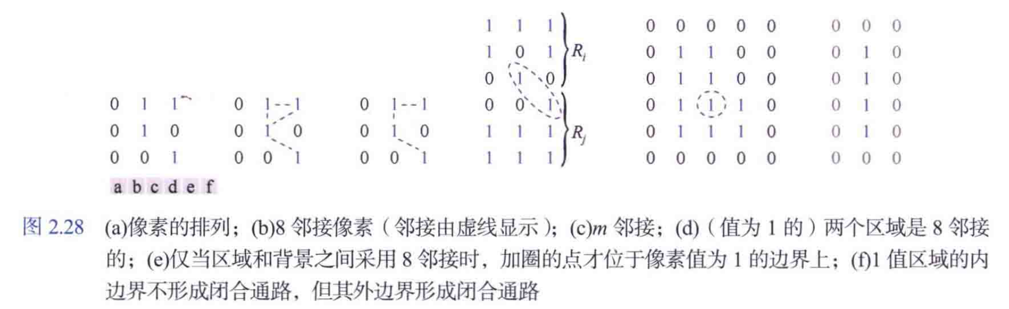
R是连通集，可以称为一个区域；
邻接区域，不邻接区域；
前景点、背景点；
区域的边界；
内边界 、外边界。

Slide 38
2.5 距离度量
对于坐标坐标分别为（x,y）、（s,t）和（u,v）的p，q和z，如果
a）D(p,q)≥0 [D(p,q)=0，当且仅当p=q]
b）D(p,q)=D(q,p)
c）D(p,z)≤ D(p,q)+ D(q,z)
例如：欧氏距离

Slide 39

2.5 Some Basic Relationships Between Pixels
2.6线性和非线性操作
令H为一个算子：
其中，f、g代表图像。
如果：
则称H是线性算子。
作业：2.14、15 、27

